Slide 1
中国科学院物理研究所  通用实验技术公共课程
《磁性测量》
第五讲：磁矩检测的原理 ❶
赵同云
磁学国家重点实验室
2016年5月30日

Slide 2
声 明
本讲稿中引用的图、表、数据全部取自公开发表的书籍、文献、论文，而且仅为教学使用，任何人不得将其用于商业目的。

Slide 3
基于电磁感应定律测量磁矩
通用步骤：原理基础
参考样品
冲击法
磁偶极子(假设）
互易性原理、检测线圈设计
磁通检测技术方法

Slide 4
磁矩检测的原理基础
场源等效假设
磁矩相关的物理效应

Slide 5
磁矩检测的原理基础：场源等效假设
❶
磁矩的来源：原子磁矩、运动电荷
（偶极）磁场
测磁矩本身？测磁矩的磁场？
演绎法
归纳法

Slide 6
磁矩检测的原理基础：场源等效假设
❷
磁 通
磁通密度（磁感应强度 ）B
磁矩 m：表示物质磁性强弱
表示磁场强弱程度
μ
磁化强度 M
单位体积内的磁矩，表示磁化的强弱程度
χ
磁场强度 H
磁场的强度

Slide 7
磁矩检测的原理基础：物理效应
❶
磁力效应
中子散射
Stern − Gerlach实验
微观个体
磁二色谱
磁天平
磁转矩
电子自旋共振
磁光效应
交变梯度磁强计
核磁共振
磁共振
磁光Kerr效应
Hall效应
磁光Faraday效应
磁电效应
铁磁共振
Brillouin散射
Josephson效应
MR效应
电磁感应
VSM、MPMS、ESM
迴线仪、交流磁化率
宏观集体

Slide 8
磁矩检测的原理与技术基础：电磁感应原理
❶
原理形式
电磁感应原理
Faraday-Maxwell’s Law
磁通量
Φ
面积
S
边界
L

Slide 9
磁矩检测的原理与技术基础：电磁感应原理
❷
技术形式
1831年08月29日，法拉第（Michael Faraday, 1791.09.22～1867.08.25）
电路中感应电动势的大小，跟穿过这一电路的磁通变化率成正比。
Faraday电磁感应定律
电路移动：
磁场变化：
《费曼物理学讲义（中文版）》第2卷，第195页：
“我们知道，在物理学的其它领域里还没有一个这么简单而又准确的普遍原理竟需要从两种不同现象作出分析才能真正加以理解的。通常，这么一个优异的普遍性总是发源于一个单一而又深刻的基本原理。”

Slide 10
磁矩检测的原理与技术基础：电磁感应原理
❸
必须明确的几个问题
自由空间的稳态磁通可以直接测量－磁通计
样品内部的稳态磁通无法直接测量 ？
变化的磁通可以直接测量
磁通量
Φ
如何产生变化的磁通
如何测量变化的磁通

Slide 11
磁矩检测的原理与技术基础：电磁感应原理
❹
必须明确的几个问题
1、产生变化的磁通
3、磁矩定标
2、检测线圈两端的感生电动势
 | 被 测 样 品
检测线圈 | 静 止 | 运 动
静 止 | 迴线仪 | VSM、ESM、MPMS
运 动 | 振动（转动）线圈 | ？

Slide 12
磁矩测量的通用步骤
感应电势的测量
感应电势－磁矩关系的标定
检测线圈的设计制作
V
V
V
Φ
Φ
Φ
Φ
Φ
t
t
t

Slide 13
检测过程
公式推导：磁矩 → 磁场 → 磁通量 → 感应电势
实际测量：
磁矩 ← 磁场 ← 磁通量 ← 感应电势
例如，单匝检测线圈内的磁通量：
m
单匝检测线圈内的感应电势：

Slide 14
磁矩的定标：标准参考样品
镍球（NIST）：饱和磁矩
钯圆柱体：磁化率
镍圆柱体：饱和磁化强度
Dy₂O₃：磁化率

Slide 15


磁矩量具及检定
磁矩标定1
永磁体：钴钢
形状
旋转椭球或圆柱体
量值范围
0.1 Am²～100 Am²
准确度
0.2％～0.1％

Slide 16
磁矩量具及检定
磁矩标定2
载流线圈：安培环路
任意形状
圆筒形线圈
z
ρ
r
单层螺线管：
D
L

Slide 17
磁矩量具及检定
磁矩标定3
检定系统：中国尚未建立独立的检定系统
磁矩的绝对测量
地磁经纬仪（magnetism theodolite）
磁矩的相对测量
磁强计（magnetometer）
标准样品：镍球
IEC：1989年
温度 | 饱和磁化强度 | 比饱和磁化强度
23 °C | 485.6 kA/m | 54.56 Am²/kg

Slide 18
常用磁矩标准参考样品
磁矩标定4
Pd圆柱体（QD公司的设备使用）
美国NIST的编号：SRM 765；现已撤销。
温度（K） | 磁化率χ_{g}（10⁻⁶ cm³/g）
295 | 5.28
296 | 5.27
297 | 5.26
298 | 5.25
299 | 5.24
磁矩（emu）＝
χ_{g} × 磁场(Oe) × 质量(g)
Quantum Design, MPMS Application Note 1041-001, “Palladium Reference Samples”

Slide 19
常用磁矩标准参考样品
磁矩标定5
Ni球（美国NIST的磁矩标准参考样品）
美国NIST的编号：SRM 772a；有效。
磁场修正
温度修正
镍球参数：质量＝63.16 mg；直径＝2.383 mm；
在298 K，398 kA/m时，此镍球的磁矩为

Slide 20
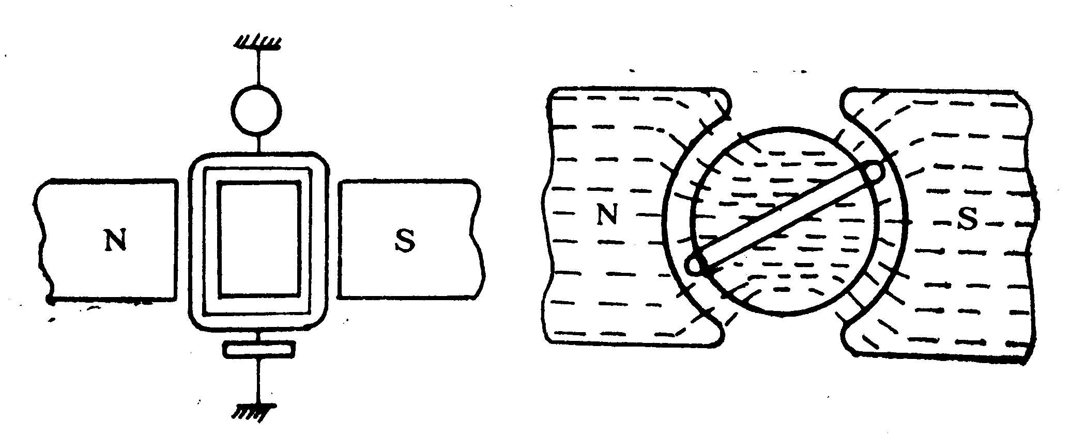

冲 击 法
冲击法1
最具（电磁感应）原理性的磁通测量方法
H线圈
冲击检流计
J为转动惯量，α为偏转角， P为阻尼系数
w为扭转系数，B₀为转动线圈处磁场强度，
A和N为转动线圈面积和匝数，i为瞬时电流
样品
B线圈

Slide 21
冲 击 法
冲击法2
应尽量满足的条件－灵敏度
脉冲电流完毕之后，电流计线圈开始转动：
电流计线圈的转动惯量越大，越满足此条件。
检流计处于临界阻尼状态；
检流计比较慢地达到最大读数，很快降为零。
被测磁通应尽量为瞬时变化：
非瞬时变化引入很大的测量不确定度。
线圈的自由振荡周期要远大于磁通变化的时间
一般在10倍以上。
需要测定冲击检流计的冲击常数C_{Φ}
使用互感系数M已知的互感线圈。

Slide 22
冲 击 法
冲击法3
冲击法的优点
1、可以开路、闭路测量；
2、仪器设备简单。
闭路：磁路闭合
开路：磁路不闭合
N
S
冲击法的缺点
1、积分式数据采集：零点漂移；
2、要求使用具有特定形状的样品；
3、灵敏度较低。
等截面积（常数）

Slide 23
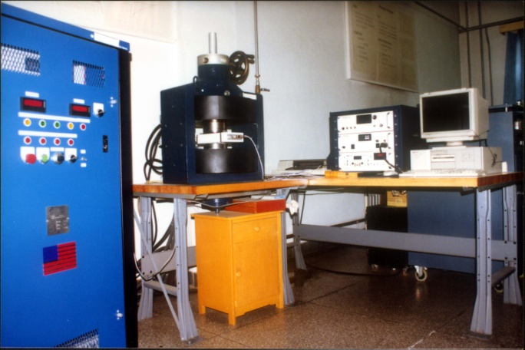
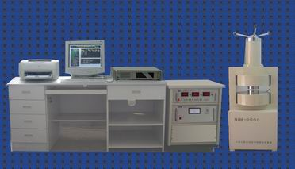
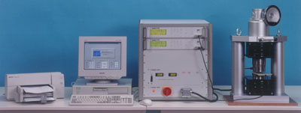
冲击法的原型使用
教学演示实验：电磁感应定律
工业：发电机
美国KJS公司
工业：磁体的磁性能测量
迴线仪：永磁材料的永磁性能检测
HG－500
中国计量科学研究院
德国Magnet－Physik公司
NIM－2000系列
Permagraph系列

Slide 24
磁通检测技术方法
1、电压积分器
2、锁相放大器
3、SQUID
4、示波器
V
Φ
t
磁通信号的采集技术原理和方法

Slide 25
1、电压积分器
机械式：冲击检流计
电子式：电子积分器
模拟电子积分器
数字电子积分器
虚拟电子积分器

Slide 26
冲击检流计
Ballistic Galvanometer

Slide 27
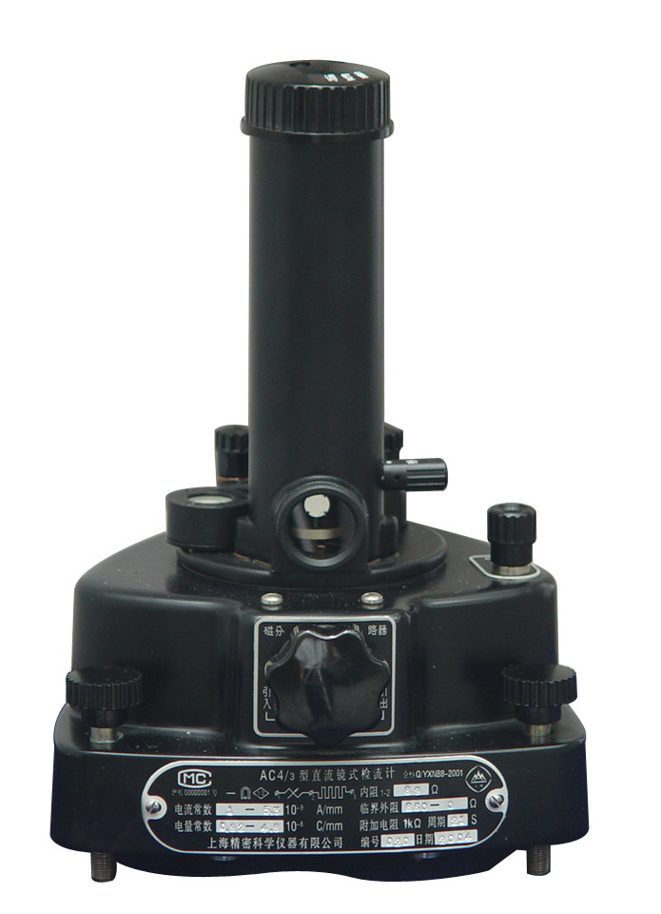
冲击检流计
AC4/3型直流镜式检流计
冲击检流计
上海精密科学仪器有限公司

Slide 28
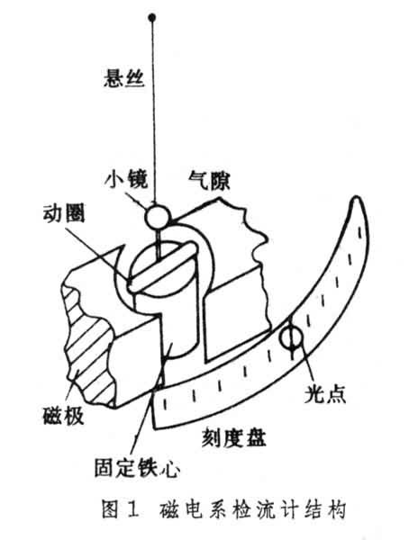
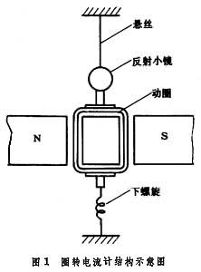
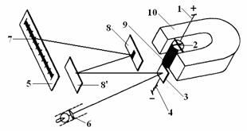
冲击检流计结构示意图
检流计1

Slide 29
冲击检流计运动方程
检流计2
α(t) 为偏转角； J 为转动惯量；P 为阻尼系数；w 为扭转系数；B₀为转动线圈所处位置的稳恒磁场强度；A 和 N 分别为转动线圈的面积和匝数；i(t)为瞬时电流。转动线圈内的最大磁通量：B₀ A N ＝φ。

Slide 30
冲击检流计运动方程
检流计3

Slide 31
冲击检流计运动方程的解
检流计4
阻尼度 | 运动方程 | 最大偏转角 | 所需时间
无阻尼 β ＝0
欠阻尼 0 < β < ω₀
临界阻尼 β ＝ω₀
过阻尼 β > ω₀

Slide 32
冲击检流计运动方程的解 β = 0
无阻尼

Slide 33
冲击检流计运动方程的解 β = 0
无阻尼

Slide 34
冲击检流计运动方程的解 β < ω₀
欠阻尼

Slide 35
冲击检流计运动方程的解 β < ω₀
欠阻尼

Slide 36
冲击检流计运动方程的解 β = ω₀
临界阻尼

Slide 37
冲击检流计运动方程的解 β = ω₀
临界阻尼

Slide 38
冲击检流计运动方程的解 β > ω₀
过阻尼

Slide 39
冲击检流计运动方程的解 β > ω₀
过阻尼

Slide 40
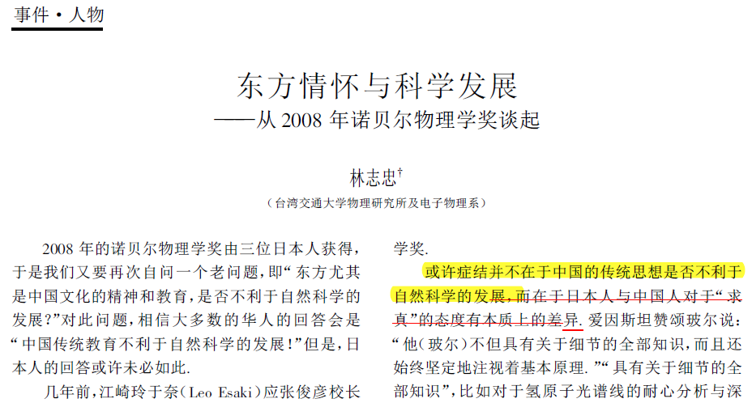
“具有关于细节的全部知识”
2008年诺贝尔物理学奖，由美籍日本科学家南部阳一郎（Yoichiro Nambu）、两位位日本科学家小林诚（Makoto Kobayashi）与益川敏英（Toshihide Maskawa）共同获得。

Slide 41
“具有关于细节的全部知识”
2002年诺贝尔物理学奖，由美国科学家里卡尔多·贾科尼（Riccardo Giacconi） 、雷蒙德·戴维斯（Raymond Davis Jr）和日本科学家小柴昌俊（Masatoshi Koshiba ）共同获得。
1914年，β衰变的β射线能量连续谱（J. Chadwich）
1930年，无静止质量、不带电荷的“中子”（W. E. Pauli）
1932年，原子核内部的“真正的” 中子(neutron）（J. Chadwich）
1933年，中微子（neutrino）、β衰变定量理论（E. Fermi）
1955年，实验中检测到中微子（ F. Reines、C. L. Cowan）
1939年，太阳发光理论（H. A. Bethe）
1964年~1994年，太阳中微子的检测（R. Davis Jr，615吨四氯乙烯，1500 米深的废（金）矿，30 年，1997个中微子）
1987年，大麦哲伦星系中爆发一颗超新星（小柴昌俊，1000米深的（砷）矿井，2140吨纯水，1100个光电倍增管，12个中微子）
H. Friedman, B. Rossi, R. Giacconi
长寿！
唐先生讳孝威

Slide 42
电子式积分器
Electronic Integrator

Slide 43
电子式积分器
积分器1
积分器的电路原理图
R₂
U_{i}
感应电势
C
R₁
t
A
U_{o}
U_{i}
U_{o}
磁通量
R_{P}
t

Slide 44
电子式积分器
积分器2
数字化：A/D转换
积分式 | 双积分式、三斜积分式、脉冲调宽式、电压－频率式
非积分式 | （锯齿波、阶梯波）斜坡式、（逐次逼近、并行）比较式
电压采集卡的“位”：n
23位：
1.1921 μV
A/D位数 | 8位 | 10位 | 12位 | 16位 | 17位
V₀ (mV) | 39.0625 | 9.765625 | 2.44140625 | 0.152587890625 | 0.0762939453125

Slide 45
电子式积分器
积分器3
虚拟化：软件积分器
例如，NI 的 LabView
R₂
Integration.vi
C
R₁
Numeric Integration.vi
A
U_{i}
U_{o}
Integral x(t).vi
R_{P}

Slide 46
磁通冲击常数的测定
检流计5
电量冲击常数：C_{Q}（单位C/mm）
当脉冲电流（电量Q）通过时，检流计的偏转角为α_{max}，则
磁通冲击常数：C_{φ} （单位Wb/mm）
当磁通变化产生的脉冲电流（电量Q）通过检流计时，则

Slide 47
电磁感应原理的应用基础
点磁偶极子假设
变化磁通的技术实现
变化磁通的测量
感应电势的处理方法：
直接算的方法
利用互易性（reciprocity）原理

Slide 48
点 磁偶极子 假设
the presumed point dipole
将被测样品作为点磁偶极子对待

Slide 49
磁（偶）极子假设
磁偶极子1
点磁荷
z
磁偶极矩：
+ q_{m}
R
电流环磁矩：
y
l
电流环与磁偶极子等效模型：
x
I
- q_{m}
电流环中心磁场强度：

Slide 50
磁偶极子磁场的空间分布
完整表达式：距离 r 处S点的磁场强度
S
z
r
+ q_{m}
θ₀
R
ϕ₀
y
l
x
I
- q_{m}

Slide 51
磁偶极子磁场的空间分布
完整表达式：距离 r 处S的磁场强度
S
z
r
+ q_{m}
θ
R
ϕ
y
l
x
I
- q_{m}

Slide 52
磁（偶）极子假设
磁偶极子2
点磁偶极子（point dipole）
z
空间任意位置的磁场强度：
检测线圈
r_{c}
O
ρ
y
ϕ
(x, y, 0)
检测线圈内的磁通量：
x
(x₀, y₀, z)

Slide 53
磁（偶）极子假设
磁偶极子3
点磁偶极子（point dipole）
圆柱面坐标系：检测线圈位于z＝0，法线沿着z方向
检测线圈内任一位置的坐标：（ρ, ϕ, 0）
点磁偶极子的位置坐标：（δ r_{c}, 0, z(t)）
点磁偶极子与检测线圈平面内任一点的距离：

Slide 54
磁（偶）极子假设
磁偶极子4
点磁偶极子（point dipole）
圆形线圈
检测线圈内的磁通量：一般情况没有解析解
（i）点磁偶极子位于检测线圈的轴线上：δ＝0
则，单匝检测线圈内的磁通量：
单匝检测线圈内的感应电势：

Slide 55
磁（偶）极子假设
磁偶极子5
点磁偶极子（point dipole）
（ii）点磁偶极子偏离检测线圈的轴线：δ ≠ 0
则，单匝检测线圈内的磁通量：
K(k)和E(k)：
第一类、第二类完全椭圆积分

Slide 56
完全椭圆积分的级数展开

Slide 57
磁（偶）极子假设
磁偶极子6
点磁偶极子（point dipole）
（ii）点磁偶极子偏离检测线圈的轴线：δ ≠ 0
单匝检测线圈内的磁通量：级数展开

Slide 58
重新整理

Slide 59
磁（偶）极子假设
磁偶极子7
点磁偶极子（point dipole）
（ii）点磁偶极子偏离检测线圈的轴线：δ ≠ 0
单匝检测线圈内的磁通量：n＝2
r_{c}
Helmholtz线圈
θ
z(t)
δ r_{c}
在θ_{sign}处，磁矩与磁场方向相反！

Slide 60
磁（偶）极子假设
磁偶极子8
点磁偶极子（point dipole）
（ii）点磁偶极子偏离检测线圈的轴线：δ ≠ 0
单匝检测线圈内的感应电势：n＝2

Slide 61
磁（偶）极子假设
磁偶极子9
点磁偶极子（point dipole）
多匝检测线圈内的感应电势：
−
+
−
−
Λ
+
Λ
+
Λ
单匝线圈
一级梯度线圈
二级梯度线圈

Slide 62
磁通量与点磁偶极子位置
单检测线圈：可以测量均匀磁场的变化
−
+
单匝线圈

Slide 63
磁通量与点磁偶极子位置
−
一级梯度线圈：可以抵消均匀磁场
+
Λ
ACMS
VSM
一级梯度线圈

Slide 64
磁通量与点磁偶极子位置
二级梯度线圈：可以抵消均匀的背景
−
Λ
+
Λ
MPMS
SVSM
二级梯度线圈

Slide 65
磁（偶）极子假设
磁偶极子10
实际样品（几何尺寸）
检测线圈内的磁场强度：
检测线圈内的磁通量：
取自：U. Auβerlechner, et al., Meas. Sci. Technol. 9 (1998) 989-1006.

Slide 66
样品与检测线圈的几何尺寸
参考文献
U. Ausserlechner, P. Kasperkovitz, and W. Steiner, “Pick-up systems for vibrating sample magnetometers – a theoretical discussion based on magnetic multipole expansions,” Meas. Sci. Technol., 5 (1994), 213-225.
A. C. Bruno and P. Costa Ribeiro, “Spatial Fourier calibration method for multichannel SQUID magnetometers,” Rev. Sci. Instrum., 62(4) (1991) 1005-1009.
P. Stamenov and J. M. D. Coey, “Sample size, position, and structure effects on magnetization measurements using second-order gradiometer pickup coils,” Rev. Sci. Instrum., 77 (2006) 1015106.
Quantum Design, “Accuracy of the reported moment: axial and radial sample positioning error,” Application Note 1500-010.
Quantum Design, “Accuracy of the reported moment: sample shape effects,” Application Note 1500-015.

Slide 67
检测线圈的设计
互易性原理
the principle of reciprocity
确定检测线圈的适用范围和原则

Slide 68
互易性原理
互易性原理1
互易性原理（principle of reciprocity）
磁矩 m 在检测线圈中所产生的磁通量 φ ，等价于 此检测线圈通以电流 I 时在样品位置处所产生的磁场 B 的磁通量：
I
r_{c}
z(t)
θ
m
Biot－Savart定律

Slide 69
互易性原理
互易性原理2
均匀磁化（homogeneous magnetization）
g_{coil}：几何（位置）灵敏因子
I
r_{c}
z(t)
θ
m
→ 圆形电流线圈的磁场（春）
小样品！

Slide 70
互易性原理
互易性原理3
非均匀磁化（inhomogeneous magnetization）
非旋转椭球体，大样品！

Slide 71
互易性原理的本质
互易性原理4
1、磁矩和电流环的等价性
2、线圈的互感系数
z
+ q_{m}
R
任意形状的电流环：
y
l
x
I
- q_{m}

Slide 72
互易性原理的本质
互易性原理5
1、磁矩和电流环的等价性
2、线圈的互感系数
多个线圈之间的相互作用能量：
对于线电流：
I_{i}
I_{k}

Slide 73
互易性原理的本质
互易性原理6
1、磁矩和电流环的等价性
2、线圈的互感系数
互感磁通量：
I_{i}
I_{k}

Slide 74
互易性原理的意义
互易性原理7
单匝检测线圈

Slide 75
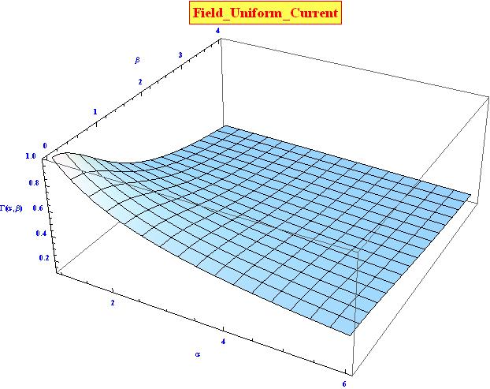
互易性原理的意义
互易性原理8
多匝检测线圈
细导线构成的线圈：
2α a
2a
2β a

Slide 76
几何（位置）灵敏因子
VSM9
原理性计算（单匝线圈）
线圈半径：r_{c}
线圈截面法线方向永远与外磁场方向一致
B
圆柱面坐标系
ϕ方向为零
−
平行于线圈轴向的分量：
z
+
ϕ
Λ
ρ
r_{c}
沿着线圈径向的分量：
一级梯度线圈

Slide 77
几何（位置）灵敏因子
VSM10
平行于线圈轴向运动
z
轴向（z 方向）分量：
B
−
+
m
Λ
r_{c}
一级梯度线圈

Slide 78
几何（位置）灵敏因子
VSM11
平行于线圈轴向运动
在轴线上的灵敏因子：
基于超导磁体的VSM系列，如
QD：PPMS_VSM；SQUID_VSM
Oxford：MagLab

Slide 79
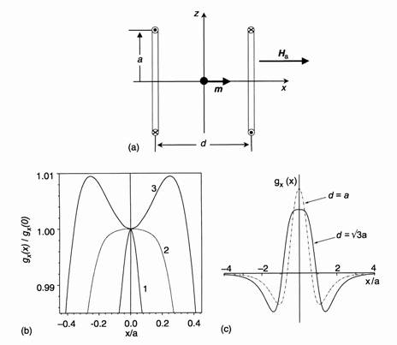
（借用）
r_{c}
中国计量科学研究院
磁性测量室
Λ

Slide 80
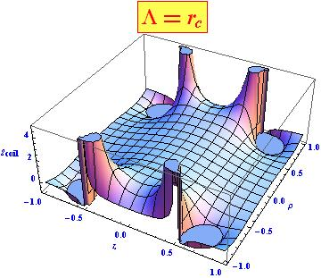
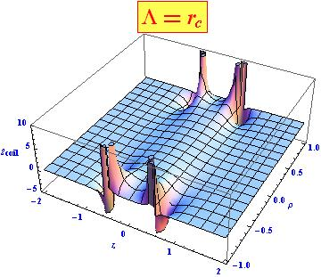
Helmholtz配置：Λ＝r_{c}
平行于轴向
−
+
Λ
Mathematica作图

Slide 81
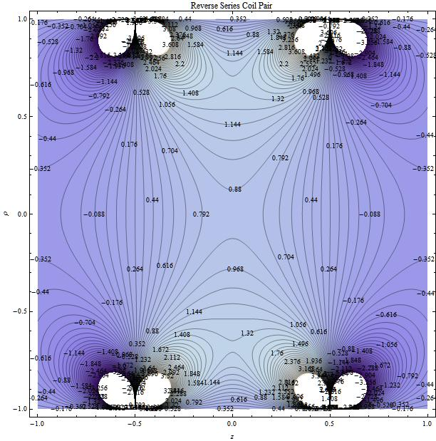
等高线

Slide 82
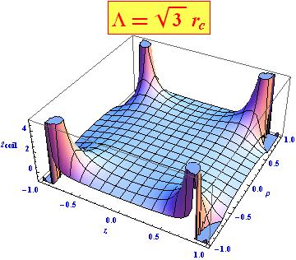
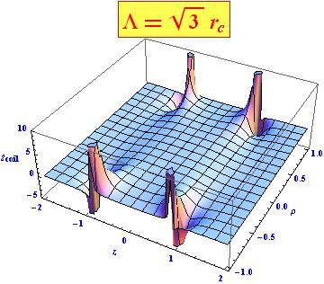
最均匀配置：Λ＝√3r_{c}
平行于轴向
−
+
Λ
Mathematica作图

Slide 83
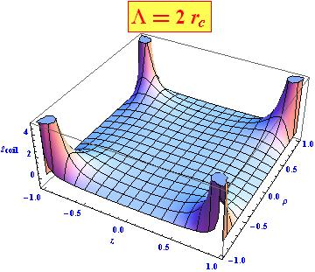
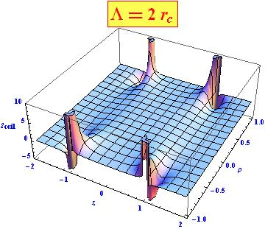
远距离配置：Λ＝2r_{c}
平行于轴向
−
+
Λ
Mathematica作图

Slide 84
几何（位置）灵敏因子
VSM10
垂直于线圈轴向运动
z
径向（ρ 方向）分量：
B
−
m
+
Λ
r_{c}
一级梯度线圈

Slide 85
几何（位置）灵敏因子
VSM11
垂直于线圈轴向运动
灵敏因子：沿着 ρ 方向（x, y方向）
z
+
x
−
r_{c}
Mathematica的输出
B
z
m
Λ
基于电磁铁的VSM系列，如
所有的VSM（两线圈常见）
一级梯度线圈

Slide 86
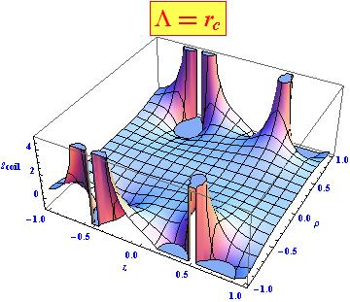
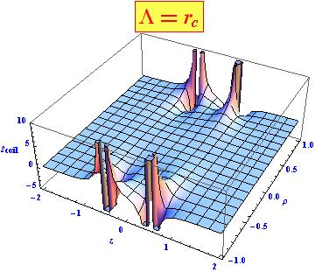
Helmholtz配置：Λ＝r_{c}
垂直于轴向
−
+
Λ
Mathematica作图

Slide 87
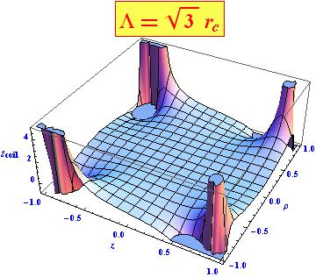
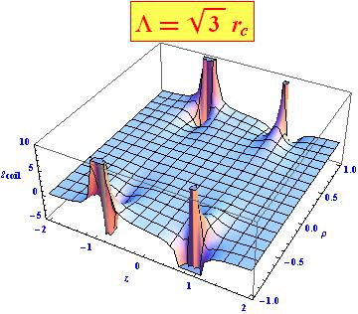
最均匀配置：Λ＝√3r_{c}
垂直于轴向
−
+
Λ
Mathematica作图

Slide 88
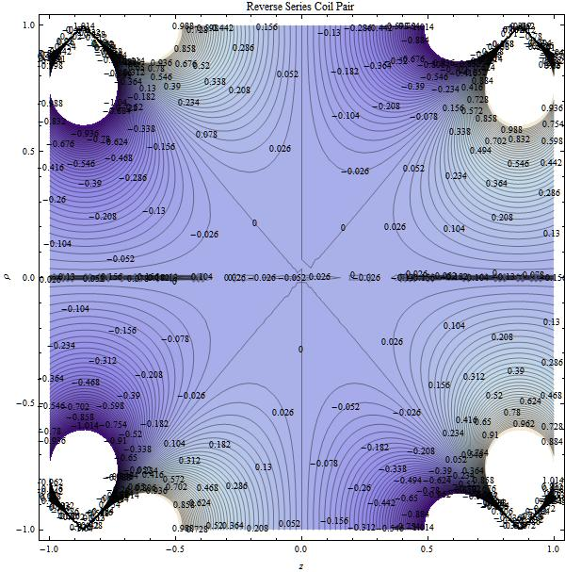
等高线

Slide 89
等高线
+
–
θ₁
–
θ₂
+
–
+
+
–

Slide 90
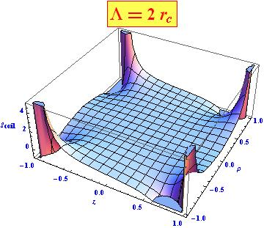
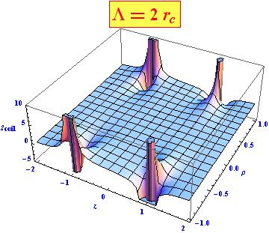
远距离配置：Λ＝2r_{c}
垂直于轴向
−
+
Λ
Mathematica作图

Slide 91
（借用）
中国计量科学研究院
磁性测量室
r_{c}
Λ

Slide 92
锁相放大器
Lock-in Amplifier

Slide 93
锁相放大器
前置放大器
相敏检波器
A
乘法器
低通
滤波器
A
输入
U_{i}
U_{o}
输出
U_{r}
锁相放大器
参考
+ 90°
正交矢量锁相放大器

Slide 94
锁相放大器的起源
同步检波 (Synchronous detection)
u(t)
同步：相位固定
t
微弱信号的测量
必须进行放大
假设，信号幅度10 nV，频率10 kHz
假设，放大器带宽100 kHz，放大倍数1000
输出信号：10 μV
噪声信号：1.6 mV

Slide 95
锁相放大器的起源
放大 (amplification)：简单放大不太行
－44 dB
带通滤波 (band filter)
假设，带通滤波器中心频率10 kHz，品质因数Q＝100
输出信号：10 μV
噪声信号：50 μV
－14 dB

Slide 96
锁相放大器的起源
特制的带通滤波器（PSD）
×10⁴
假设，带通滤波器中心频率10 kHz，品质因数Q＝1000000
输出信号：10 μV
噪声信号：0.5 μV
+ 26 dB

Slide 97
相敏检波
锁相放大器1
相敏检波器：鉴相器、同步解调器
乘法器（PD）
低通滤波器（LPF）
正弦鉴相器
u_{i}(t)
u_{d}(t)
和频
u_{r}(t)
差频

Slide 98
相敏检波
锁相放大器2
相敏检波器：鉴相器、同步解调器
低通
滤波器
u_{i}(t)
u_{d}(t)
u_{LPF}(t)
0.01 Hz
PD或者PSD
u_{r}(t)
当输入信号与参考信号同频时，ω_{i}－ω_{r} → 0，

Slide 99
相敏检波
锁相放大器3
相敏检波器：鉴相器、同步解调器
90°相移
利用正交相敏检波：
同相：
正交：

Slide 100
参考信号
锁相放大器4
锁相环：PLL＝PSD + LPF + VCO
低通
滤波器
VCO
u_{i}(t)
u_{d}(t)
u_{LPF}(t)
v_{o}(t)
u_{r}(t)
u_{r}(t)
v_{o}(t)
PD或者PSD
锁相环
ω_{o}(t)
VCO：压控振荡器
ω_{r}(t)
u_{LPF}(t)

Slide 101
相位锁定
锁相放大器5
相位锁定的过程：
参考信号频率捕捉
u_{LPF}(t)
t

Slide 102
数字锁相放大器
锁相放大器6
数字化：DSP
A/D
低通
滤波器
低通
滤波器
u_{d}(t)
u_{i}(t)
u_{d}(t)
u_{i}(t)
u_{LPF}(t)
u_{LPF}(t)
u_{r}(t)
u_{r}(t)
DSP (Digital Signal Processor)
虚拟化：软件锁相放大器

Slide 103
数字锁相放大器
锁相放大器7
晶体振荡器
L_{q}
Z (ω₀)
C₀
C_{q}
X
r_{q}
ω_{p}
O
ω_{s}
ω
晶振基频等效电路
晶振的阻抗曲线

Slide 104
数字锁相放大器
锁相放大器8
晶体振荡器的调频
调频电压
VCO
变容二极管
输出
频率合成
直接式频率合成：步进大；
间接式（锁相环）频率合成：切换时间长；
直接数字式频率合成：步进小、切换时间短。

Slide 105
锁相放大器
锁相放大器9
天才的发现
1962年第一台商品化锁相放大器：LIA
美国EG&G公司（现名Signal Recovery）
Robert Henry Dicke (1916.05.06-1997.03.04)
“The measurement of thermal radiation at microwave frequencies,” RSI, 17 (7) (1946) 268-275.
W. C. Michels and N. L. Curtis, “A pentode Lock-in ampifier of high frequency selectivity,” RSI, 12 (1941) 444-447.
C. R. Cosens, “A balance-detector for alternating-current bridges,” Proc. Phys. Sci., 46 (1934) 818-823.
1932年，Henri de Bellescize，提出同步检波理论：
PLL（Phase Locked Loop）
“La réception synchrone,” L’Onde Électrique, Vol. 11 (1932) 230-240.

Slide 106
锁相放大器的参数
模式：模拟 (analog)、数字 (digital)
相数：单相 (single)、双相 (dual)
频率范围：
灵敏度：电流、电压
采样时间常数：总的测量时间
测量功能：谐波

Slide 107
关于采样时间
采样 (sampling)：连续信号离散化
T_{S}
u(t)
t
T₀
信号周期T₀、信号频率f₀
采样周期T_{S}：连续两次采样之间的时间
采样频率f_{S}：单位时间内的采样个数

Slide 108
关于采样时间
采样定理 (Nyquist’s theorem)
u(t)
Null
《Modern Sampling Theory 》
J. J. Benedetto; P. J. S. G. Ferreira (Eds.)
Springer, 2001
t
1928年，奈奎斯特（美国贝尔实验室，Harry Nyquist）
1933年，科捷利尼科夫（苏联，B. A. Kotelnikov ）
1948年，香农（信息论的创始人，C. E. Shannon）

Slide 109
关于噪声
噪声的来源
白噪声（与频率无关）
本征噪声：Johnson噪声、shot噪声、1/f 噪声
Johnson噪声：热涨落导致的噪声电压
热噪声
shot噪声：载流子的非均匀性导致的噪声电压
散粒噪声
1/f 噪声：电阻的非均匀性导致的噪声电压
闪烁噪声

Slide 110
关于噪声
噪声的来源
外部噪声：
空间辐射干扰噪声：屏蔽
线路串扰噪声：电源线、信号线
传输噪声：传输介质

Slide 111
超导量子干涉器件
Superconducting QUantum Interference Device
SQUID

Slide 112
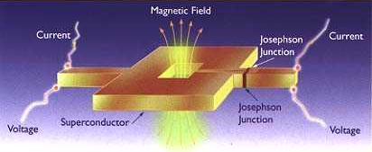
超导量子干涉器件
利用环境磁场对Josephson结中两个超导体的电子波函数位相的调制作用，实现对环境磁通的测量。一般有DC SQUID（双或者多Josephson结）和RF SQUID（单Josephson结）两种类型。
仅为教学使用

Slide 113
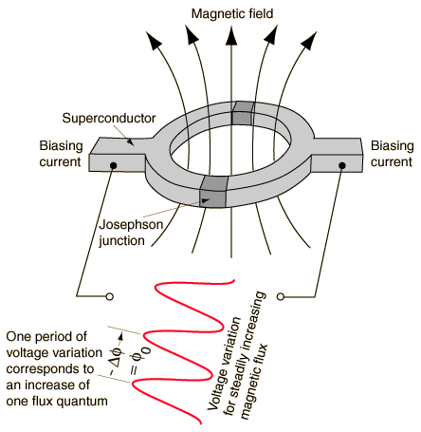
磁通量子化
SQUID1
类磁通量：
闭合超导回路中的磁通量是量子化的
通过超导环的环境磁场本身的磁通量是连续的。而Josephson结超导时所感受到的磁通量是量子化的。
超导体的宏观量子化效应

Slide 114
磁通量子化
F. London （1950）
利用Ginzberg－Landau方程：
引入：
Bardeen, Cooper, Schriffer
Boss, Collaborator, Student
BCS理论

Slide 115
磁通量子
SQUID2
磁通量子Φ₀ (magnetic flux quantum)
实验：
B. S. Deaver Jr., and W. M. Fairbank, “Experimental evidence for quantized flux in superconducting cylinders,” Phys. Rev. Lett., 7(2) (1961) 43-46.
R. Doll and M. Näbauer, “Experimental proof of magnetic flux quantization in a superconducting ring,” Phys. Rev. Lett., 7(2) (1961) 51-52.

Slide 116
磁通量子
磁偶极子的磁通量
样品质量：1 g；
样品密度：7.6 g/cm³；
样品体积：0.13 cm³
样品磁矩：1.0 Am²；检测线圈直径：10 cm
检测线圈中的最大磁通量：4π×10⁻⁵ Wb
10⁻¹⁰ Am² ～ 10⁻¹¹ Am²

Slide 117
Josephson效应
SQUID3
超导研究的大场面：相位
Brian David Josephson,
“Probable new effects in superconductive tunneling,”
Phys. Lett., 1 (1962) 251-253.
B
P. W. Anderson and J. M. Rowell,
“Probable observation of the Josephson superconducting tunneling effect,” Phys. Rev. Lett., 10(6) (1963) 230-232.
S
O
S
j
V
Josephson结
Nb/Al₂O₃/Nb
Pb/Al₂O₃/Pb
Possible

Slide 118
生物大分子的质谱分析
2002年诺贝尔化学奖（田中耕一）
1987年，京都纤维工艺大学，关于分子质量测定会议
田中的专利：为岛津仪器制作所创造了相当于超过1亿人民币的利润。【据说，当时仅获得公司1万1千日元的奖励。申请专利被接受时奖5千日元，被批准时6千元。】
米夏埃尔·卡拉斯、弗伦茨·希伦坎普
一次失误！

Slide 119
P. W. Anderson, B. D. Josephson
Physics Today, November 1970, 23-27.

Slide 120
Remarkable things
The first one is that, from the original idea of a dc supercurrent, he should immediately make the all-important leap not only to the ac supercurrent but also to the mathematics of how to synchronize it with an external ac signal. Furthermore, he explained how to observe the effect in exactly the way that Sidney Shapiro did nearly two years later,³ and so predicted what is now the standard method for measuring e/h.
3. S. Shapiro, Phys. Rev. Lett. 11, 80 (1963).

Slide 121
Remarkable things
The second remarkable thing was the initial response of our excellent patent lawyer at Bell Telephone Laboratories when John Rowell and I consulted him; in his opinion Josephson’s paper was so complete that no one else was ever going to be very successful in patenting any substantial aspect of the Josephson effect。

Slide 122
Josephson效应
SQUID4
Josephson方程：超导研究新纪元
孤立Josephson结的最大电流_电压_磁场关系
 | B ＝ 0 | B ≠ 0
V ＝ 0 |  | Fraunhofer衍射公式
V ≠ 0

Slide 123
Josephson效应
SQUID5
Josephson结
Josephson结 | 超导体/绝缘体/超导体
Josephson隧穿 | Cooper对穿过绝缘体形成电流
Josephson电流 | V＝0时，穿过结的直流电流
DC Josephson效应 | V＝0时，有直流隧穿电流并且存在最大超流电流；最大超流电流随外加磁场呈现周期性振荡调制。
AC Josephson效应 | V＝V₀，有高频振荡电流，频率为qV₀/ħ；
Josephson干涉器件 | 由超导体连接的（多个）Josephson结所构成的环
J. C. Gallop and B. W. Petley, “SQUIDs and their applications,” J. Phys. E: Sci. Instrum., 9 (1976) 417-429.

Slide 124
简洁

Slide 125
Josephson效应
SQUID6
量子标准：电压
CIPM (the International Committee of Weights and Measures)：
从1990年1月1日起，国家基准采用Josephson效应的方法保持。
V | f
1.0 μV | 483.5979 MHz
1.0 mV | 483.5979 GHz
电压－频率转换（A4×3）

Slide 126
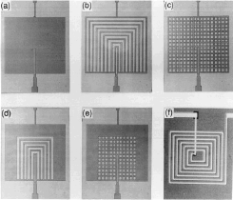
超导量子干涉器件
SQUID7
DC SQUID 与 RF SQUID
干涉
DC SQUID双结，直流
B
RF SQUID 单结，射频
B

Slide 127

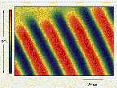
超导量子干涉器件的应用
SQUID8
电压
电流
频率
磁通
Scanning SQUID Microscopy (SSM)
YBCO
Floppy disk
来自网页，仅为教学使用。
Strength
Magnetic Field
Quanztied
Field
B
直接使用

Slide 128
超导量子干涉器件的应用
SQUID9
SQUID + 检测线圈：电压表
原因：4个 (JAP, 46(5) (1975) 2268-2275.)
the sample volume is larger than the aperture of the SQUID;
it is physically inconvenient to have the sample suspended in the SQUID hole;
the measurement is to be made in a large ambient magnetic field which might deteriorate the SQUID performance;
it is desired that high-frequency fields in the SQUID be decoupled from the sample, and vice versa.
B
间接使用

Slide 129
超导量子干涉器件的应用
SQUID10
磁通变换器：Flux Transformer
M
φ_{x}
i，L_{lead}
B
直接测量
L
L_{p}，N_{p}
L_{s}，N_{s}
最大化
间接使用

Slide 130
超导量子干涉器件的应用
SQUID11
磁通变换器：Flux Transformer
→1
L
间接使用
QD：1匝+2匝+1匝

Slide 131
超导量子干涉器件的应用
SQUID12
磁通的间接测量：磁通负反馈
M
M_{f}
φ_{x}
B＝0
i，L_{Lead}
L
i_{f}
L_{p}，N_{p}
L_{s}，N_{s}
r_{f}
Output
SQUID
检测电路
间接使用

Slide 132
超导量子干涉器件的应用
SQUID13
磁通的间接测量：电流负反馈
M
φ_{x}
i，L_{Lead}
B＝0
L
SQUID
检测电路
L_{p}，N_{p}
L_{s}，N_{s}
M_{f}
r_{f}
Output
i_{f}
间接使用

Slide 133
关于SQUID的参考文献
《The SQUID Handbook》（I&II）John Clarke and Alex I. Braginski（eds.）Wiley 2004.
Volume 1：Fundamentals and Technology of SQUIDs and SQUID Systems；
Volume 2： Applications of SQUIDs and SQUID System

Slide 134
关于SQUID的参考文献
Superconducting quantum interference device instruments and applications, R. L. Fagaly, Review of Scientific Instruments, 77 (2006) 101101-45.
SQUIDs, the Josephson effects and measurement, John Gallop, Measurement Science and Technology, 2 (1991) 485-496.

Slide 135
关于SQUID的参考文献
SQUID Magnetometers for Low-Frequency Applications, Tapani Ryhänen and Heikki Seppä, Journal of Low Temperature Physics, 76 (5&6) (1989) 287-386.
Scanning SQUID Microscopy, John R. Kirtley and John P. Wikswo, Jr, Annu Review of Materials Science, 29 (1999) 117-148.

Slide 136
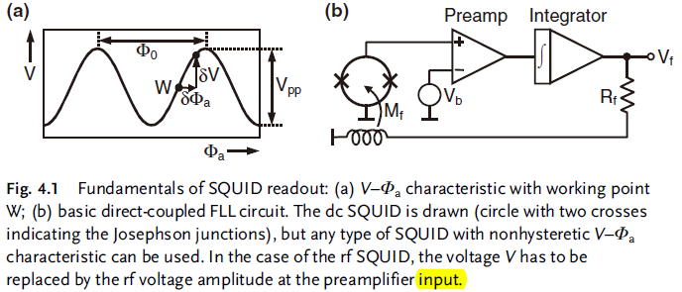
SQUID信号的检测
FLL：Flux-Locked Loop
参考点：如Φ₀/2
取自《The SQUID Handbook》Vol.1

Slide 137
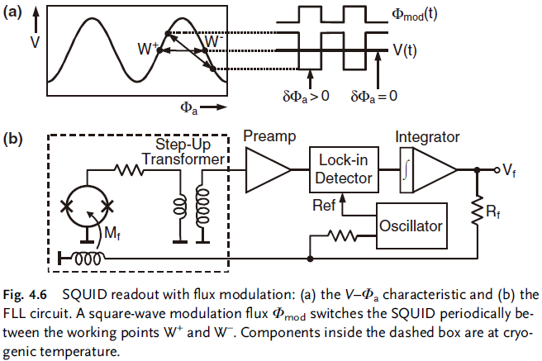
SQUID信号的检测
dc_SQUID
取自《The SQUID Handbook》Vol.1

Slide 138
SQUID信号的检测
rf_SQUID
取自《The SQUID Handbook》Vol.1

Slide 139
示波器
Oscilloscope

Slide 140
示波器
模拟示波器
通用示波器
多束示波器
取样示波器
记忆示波器
专用示波器
数字（存储）示波器
实时取样示波器
随机取样示波器
顺序取样示波器
虚拟示波器

Slide 141
示波器
交流磁特性的测量
H(t)
B(t)
A
励磁电流控制

